Slide 1
PREZENTACJA O OLSZTYNIE

Slide 2
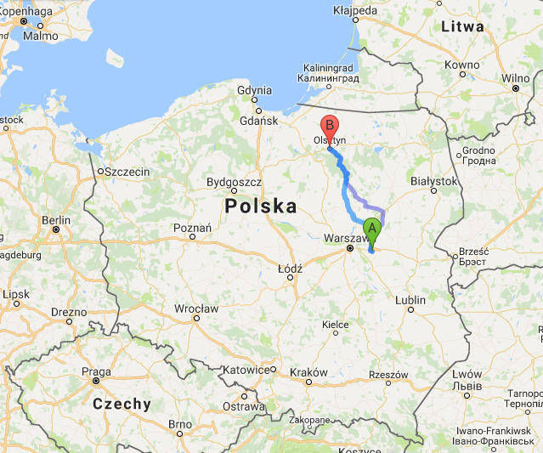
Aby dojechać z Mińska Mazowieckiego do Olsztyna musimy pokonać 237 km

Slide 3
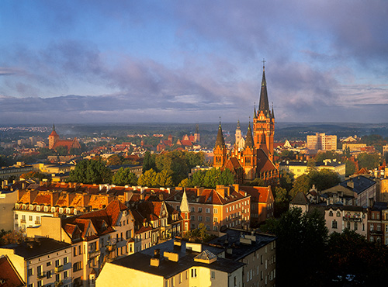
Olsztyn – stolica województwa warmińsko-mazurskiego, na prawach powiatu. Miasto położone na wzgórzach nad rzeką Łyną, wśród lasów, otoczone licznymi jeziorami. Prawa miejskie Olsztyn otrzymał w roku 1353.

Slide 4
Historia
Pierwsza wzmianka o mieście pochodzi z roku 1334, kiedy to Henryk von Luter założył w zakolu rzeki Łyny drewniano-ziemną strażnicę, nadając jej nazwę Allenstein (Gród nad Łyną). Liczne wojny pomiędzy zakonem krzyżackim i Polską toczone w XV w. wielokrotnie niszczyły młode jeszcze miasto. W 1414 r. Olsztyn ucierpiał od wojsk króla Władysława Jagiełły. W 1454r. mieszczanie wzięli udział w powstaniu przeciwko zakonowi krzyżackiemu i zajęli zamek, uznając zwierzchnictwo króla polskiego, jednak rok później miasto ponownie wróciło pod kontrolę Krzyżaków. Dopiero na mocy II pokoju toruńskiego (1466 r.), Olsztyn wraz z całą Warmią znalazł się w granicach Polski. Kolejna wojna z zakonem toczona w latach 1519–1521 spustoszyła Warmię. Ówczesnym administratorem dóbr kapituły warmińskiej był kanonik fromborski – Mikołaj Kopernik. W 1521 r. przygotował on skutecznie olsztyński zamek do obrony przed spodziewanym atakiem Krzyżaków. Kopernik w tym czasie był też inicjatorem i realizatorem akcji osiedlania na Warmii osadników z Mazowsza.

Slide 5
Kolejne stulecie to czas prosperity miasta, korzystnie położonego na ruchliwym szlaku Królewiec–Warszawa. Rozwój został powstrzymany przez wojny toczone w XVII i XVIII w.,a wielka zaraza lat 1709–1712 zdziesiątkowała ludność miasta. Wskutek I rozbioru Polski (1772 r.) Warmię wraz z Olsztynem wcielono do Prus.
W czasie wojen napoleońskich miasto zostało po raz kolejny zniszczone. 3 lutego 1807 r. podczas prowadzonej kampanii w Prusach Wschodnich w Olsztynie zatrzymał się sam cesarz Francuzów – Napoleon Bonaparte.
Po I wojnie światowej – w 1920 r. – o przyszłej przynależności państwowej południowej części Prus Wschodnich zadecydował plebiscyt. Olsztyn wraz z Warmią pozostał przy Niemczech. W roku 1939 mieszkało w nim już ponad 50 tys. osób. 22 stycznia 1945 r. Olsztyn został zajęty przez Armię Czerwoną. Po kilku dniach stacjonowania czerwonoarmiści podpalili miasto. Zniszczeniu uległa prawie połowa zabudowy, w tym Stare Miasto.
Po 1945 r. Olsztyn został stolicą województwa. Tu też przeniesiona została z Fromborka siedziba kurii biskupiej (diecezjalnej, a od 1992 r. archidiecezjalnej).

Slide 6
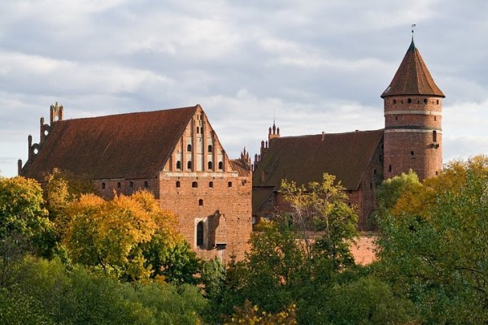
Zabytki
Zamek Kapituły Warmińskiej w Olsztynie
Zamek kapitulny komornictwa olsztyńskiego, własność warmińskiej kapituły katedralnej we Fromborku w latach 1397-1772. Usytuowany w zakolu rzeki Łyny. Obecnie siedziba Muzeum Warmii i Mazur.

Slide 7
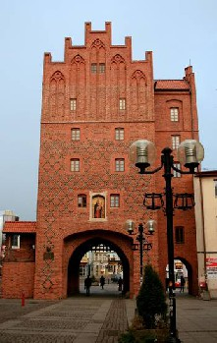
Brama Górna
Jedyna zachowana brama w średniowiecznych murach obronnych Olsztyna. Pełniła funkcję obronną osłaniając miasto od strony północnej. W XIX w. była więzieniem. Obecnie użytkowana jako hotel.

Slide 8
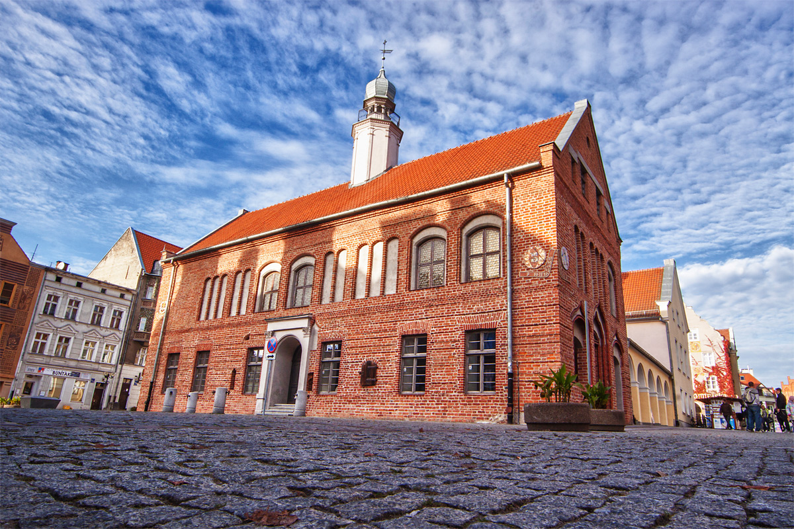
Stary Ratusz
Trzyskrzydłowy budynek dawnego olsztyńskiego ratusza z zachowanym gotyckim skrzydłem południowym. Skrzydła zachodnie i północne dobudowane w latach 1858-59 i 1927-28. Obecnie siedziba Wojewódzkiej Biblioteki Publicznej.

Slide 9
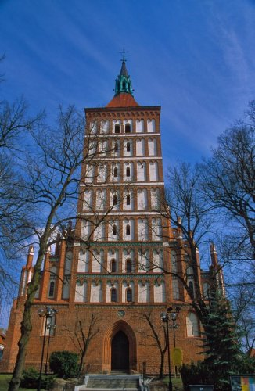
Katedra św. Jakuba
Kościół zbudowany w drugiej połowie XIV wieku. Jest to gotycka budowla z 70-metrową wieżą. Świątynia była wielokrotnie niszczona w środku i przebudowywana.

Slide 10
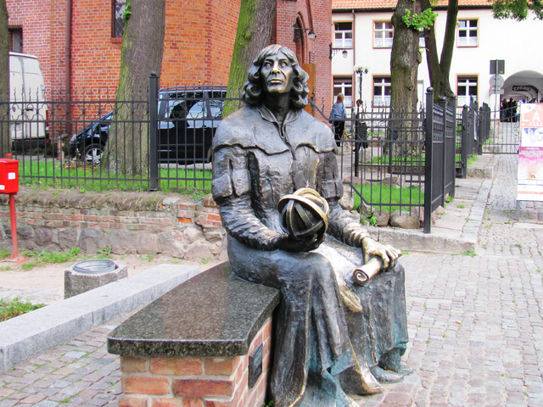
Atrakcja turystyczna – ławeczka Mikołaja Kopernika.

Slide 11
Dziękuję za uwagę
Jakub Kalinowski, klasa IIIE

Slide 12
Źródła
https://pl.wikipedia.org
http://www.atrakcje.olsztyn.pl
https://www.google.pl/maps
https://www.olsztyn.eu
Ilustrowany Atlas Polski, redaktor naczelny Jan Frączak, wydawnictwo Reader's Digest Przegląd Sp. z o. o., 2005

